Slide 1
聚类分析

Slide 2
聚类性能度量
与某个“参考模型”（Reference Model）进行比较：外部指标（External Index）
不利用参考模型：内部指标（Internal Index）
Notes:
539

Slide 3
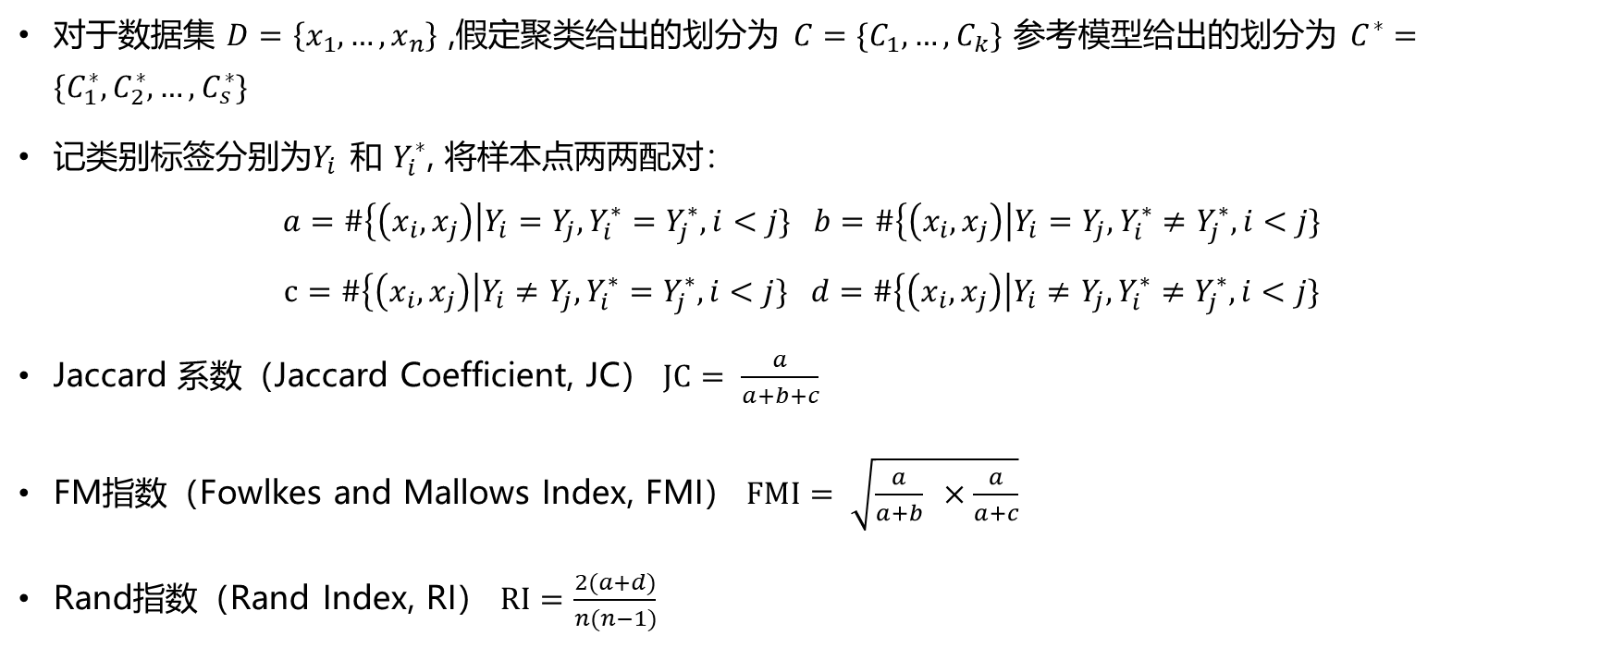
聚类性能度量: 外部指标
对于数据集 $D=\left\{x_{1}, …, x_{n}\right\}$ ,假定聚类给出的划分为 $C=\{C_{1},…, C_{k}\}$ 参考模型给出的划分为 $C^{∗}=\{C_{1}^{∗}, C_{2}^{∗},…, C_{s}^{∗}\}$
记类别标签分别为$Y_{i}$ 和 $Y_{i}^{∗}$, 将样本点两两配对：
$$a=\#\left\{\left(x_{i},x_{j}\right)\right|Y_{i}=Y_{j}, Y_{i}^{∗}=Y_{j}^{∗}, i<j\} b=\#\left\{\left(x_{i},x_{j}\right)\right|Y_{i}=Y_{j}, Y_{i}^{∗}≠Y_{j}^{∗}, i<j\}$$
$$c=\#\left\{\left(x_{i},x_{j}\right)\right|Y_{i}≠Y_{j}, Y_{i}^{∗}=Y_{j}^{∗}, i<j\} d=\#\left\{\left(x_{i},x_{j}\right)\right|Y_{i}≠Y_{j}, Y_{i}^{∗}≠Y_{j}^{∗}, i<j\}$$
Jaccard 系数（Jaccard Coefficient, JC） $JC= \frac{a}{a+b+c}$
FM指数（Fowlkes and Mallows Index, FMI） $FMI= \sqrt{\frac{a}{a+b} ×\frac{a}{a+c}}$
Rand指数（Rand Index, RI） $RI=\frac{2(a+d)}{n(n−1)}$
Notes:
539

Slide 4
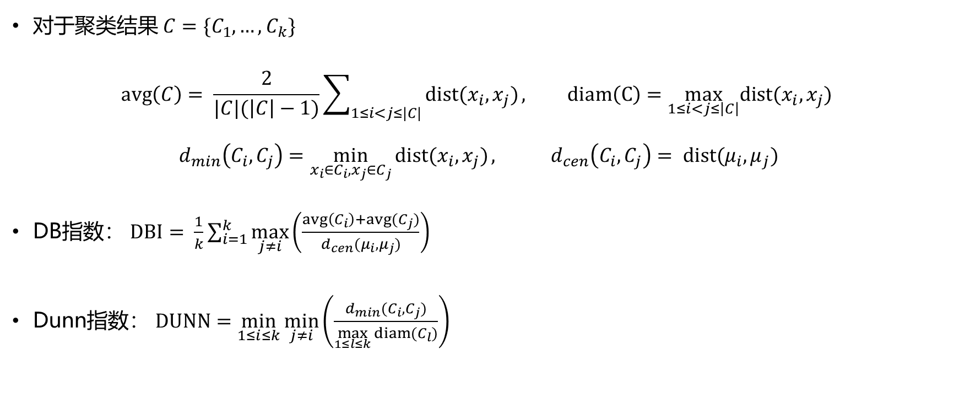
聚类性能度量: 内部指标
对于聚类结果 $C=\{C_{1},…, C_{k}\}$
$$avg\left(C\right)= \frac{2}{|C|(\left|C\right|−1)}\sum_{1≤i<j≤|C|}{dist(x_{i},x_{j})}, diam\left(C\right)=\max_{1≤i<j≤\left|C\right|}dist(x_{i},x_{j})$$
$$d_{min}\left(C_{i}, C_{j}\right)=\min_{x_{i}∈C_{i}, x_{j}∈C_{j}}{dist(x_{i}, x_{j})}, d_{cen}\left(C_{i}, C_{j}\right)= dist(μ_{i}, μ_{j})$$
DB指数： $DBI= \frac{1}{k}\sum_{i=1}^{k}{\max_{j≠i}\left(\frac{avg\left(C_{i}\right)+avg(C_{j})}{d_{cen}(μ_{i}, μ_{j})}\right)}$
Dunn指数： $DUNN=\min_{1≤i≤k}{\min_{j≠i}\left(\frac{d_{min}(C_{i},C_{j})}{\max_{1≤l≤k}{diam(C_{l})}}\right)}$
Notes:
539

Slide 5
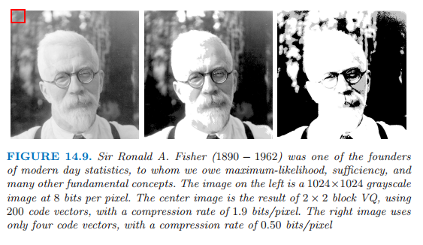
K-means 与图像压缩（Vector Quantization）
1024×1024 pixel →拿出 512×512 个 2×2 block
将这些block进行聚类
很多block非常相似
同一类的block用类中心表示
中间：K = 200 ; 右图 K = 4

Slide 6
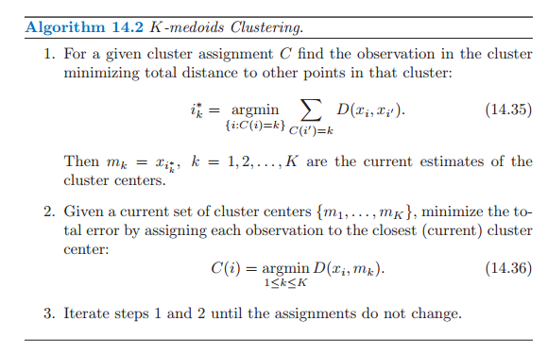
K-medoids 聚类
区别：类中心是观测点
稳健性较好
计算成本比较高

Slide 7
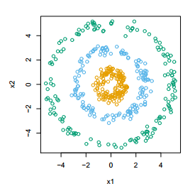
谱聚类
对于非凸（non-convex）的类K-means可能失效

Slide 8
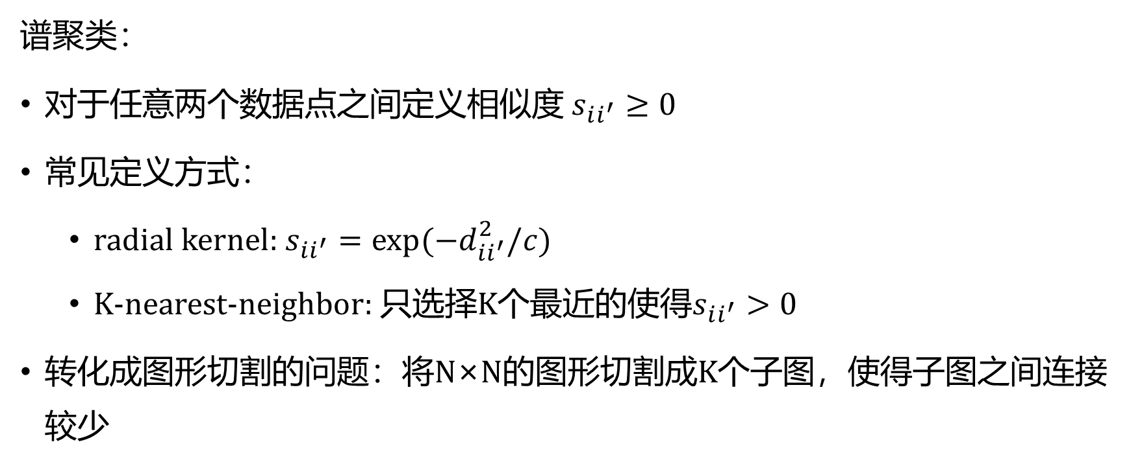
谱聚类
谱聚类：
对于任意两个数据点之间定义相似度 $s_{ii^{′}}≥0$
常见定义方式：
radial kernel: $s_{ii^{′}}=exp⁡(−d_{ii^{′}}^{2}/c)$
K-nearest-neighbor: 只选择K个最近的使得$s_{ii^{′}}>0$
转化成图形切割的问题：将N×N的图形切割成K个子图，使得子图之间连接较少
Notes:
http://blog.pluskid.org/?p=287

Slide 9
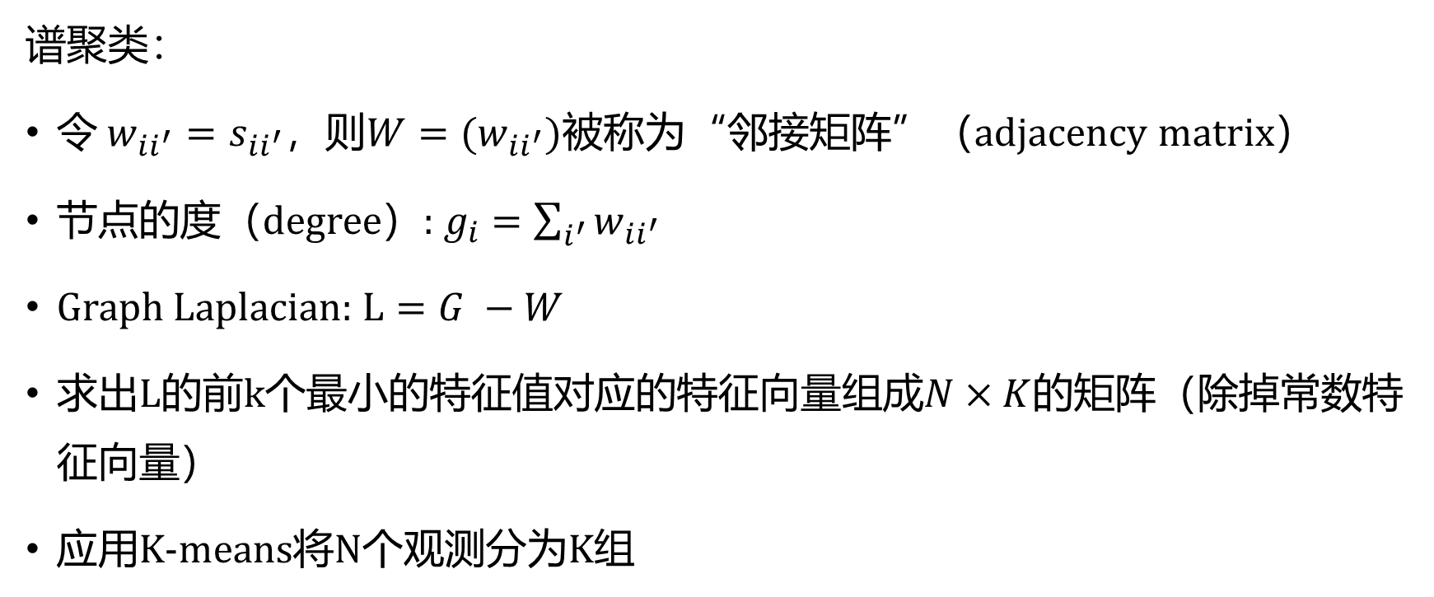
谱聚类
谱聚类：
令 $w_{ii^{′}}=s_{ii^{′}}$，则$W=(w_{ii^{′}})$被称为“邻接矩阵”（adjacency matrix）
节点的度（degree）: $g_{i}=\sum_{i^{′}}{w_{ii^{′}}}$
Graph Laplacian: $L=G −W$
求出L的前k个最小的特征值对应的特征向量组成$N×K$的矩阵（除掉常数特征向量）
应用K-means将N个观测分为K组
Notes:
http://blog.pluskid.org/?p=287

Slide 10
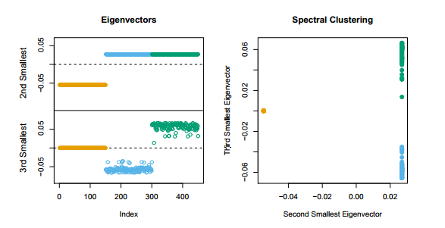
谱聚类
Notes:
http://blog.pluskid.org/?p=287

Slide 11
其他聚类方法
混合高斯模型
密度聚类（DBSCAN）
……

